Slide 1
ANKARA ÜNİVERSİTESİ
DEVLET KONSERVATUVARI
MÜZİK BÖLÜMÜ
BESTECİLİK (KOMPOZİSYON)
ANASANAT DALI
ARMONİ IV – KOM 210

Slide 2
Armonide bir tondan başka bir tona geçiliyorsa buna MODÜLASYON (Geçki) diyoruz.
Eğer eser uzunsa monotonluğu kırmak için Modülasyona başvurmak çok iyi olur.
Modülasyonun ilk tipi, Akraba (Yakın) tonlara yapılan Modülasyondur.

Slide 3
Akraba (Yakın) Tonlar derken neyi kastediyoruz:
Do Majörü ele alırsak: II. Derecesi Re minör, III. Derecesi Mi minör, IV. Derecesi Fa Majör, V. Derecesi Sol Majör, VI. Derecesi La minör, bu tonun AKRABA tonaliteleridir.
Bu tonlara geçmek Klasik Dönem Armonisi açısından son derece doğaldır.
VII. Dereceyi buna katmamamızın sebebi, majör tonalitede bu derecenin eksik akor olmasıdır.

Slide 4
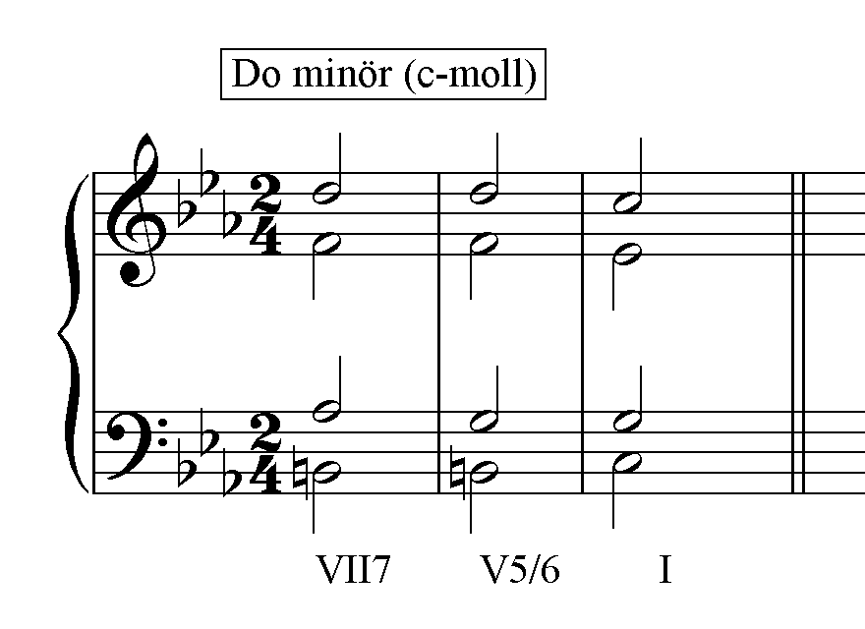
VII7 ve çevrimlerini Dominant 7 ve çevrimleri de takip edebilir:

Slide 5
Bir tondan diğer tona geçerken, iki tonda da bulunan bir akoru bağlantı noktası olarak saptarız.
Bu akora ORTAK AKOR adını veririz.
Bir sonraki örnekteki Bach Koral’de Do Majörün I. Derecesi, Sol Majörün IV. Derecesi olarak kabul edilerek Modülasyon gerçekleştirilmiştir.

Slide 6
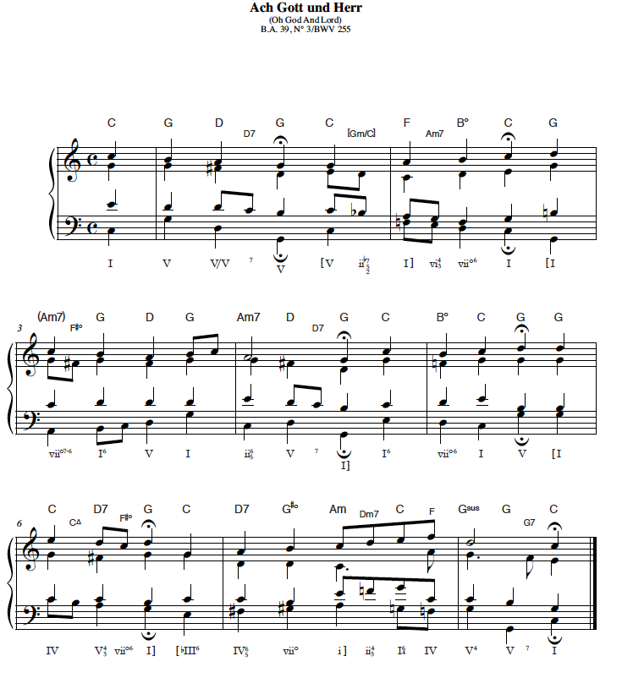

Slide 8
Daha uzak tonalitelere de Modülasyon yapmak elbette mümkündür.
Bu tür modülasyonlarda uzak tonların Akraba Tonalitelerinden yararlanılır.
Aşamalı bir modülasyon şeması ortaya çıkar.
Buna bazı müzikologlar PLANLI MODÜLASYON derler.

Slide 9
Diyelim ki Do Majör’den La Majör’e gideceğiz:
Bu tonaliteler akraba değildir. Do Majör’ün arızaları ile La Majör’ünkiler elbette uzaktır.
Bu durumda önce Sol Majör’e gideriz, buradan da Re Majör’e geçeriz.
Re Majör’ün dominantı olan La Majör’e geçmek artık hiç de zor değildir.
Böylelikle PLANLI MODÜLASYON gerçekleşmiş olur.

